Slide 1
面试题：SpringMVC 执行流程

Slide 2
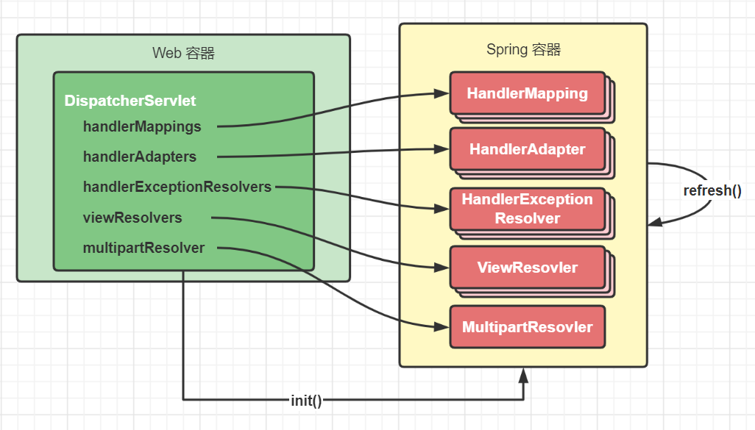
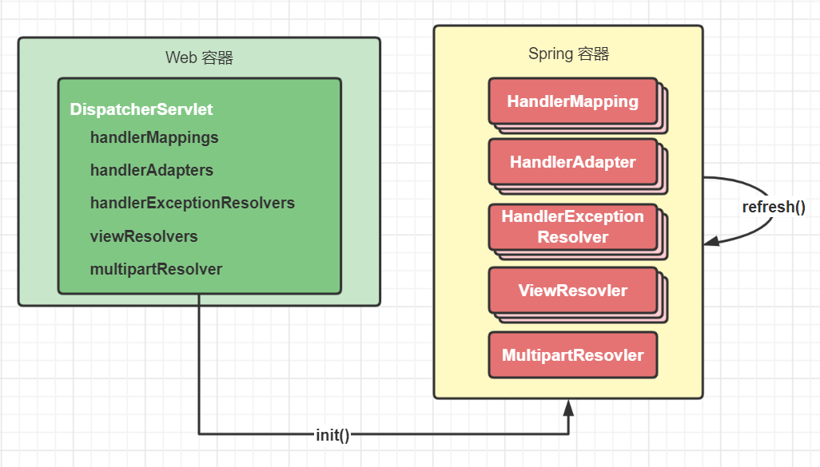
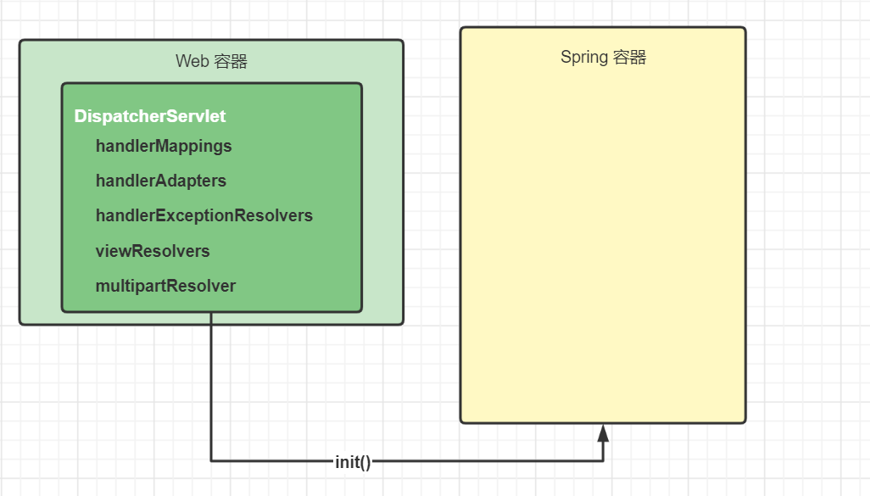
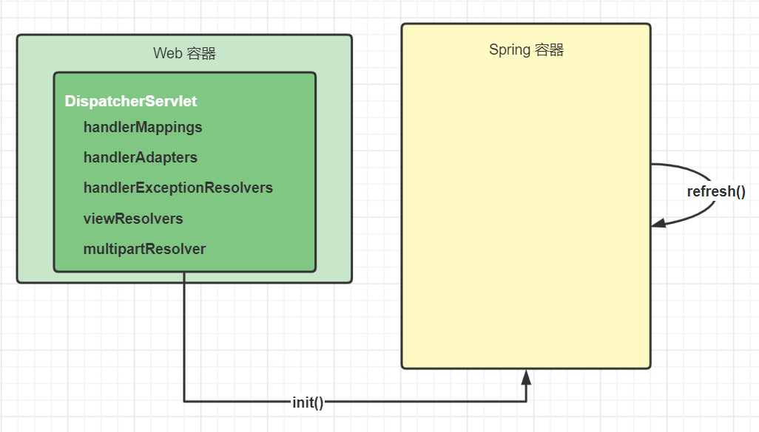
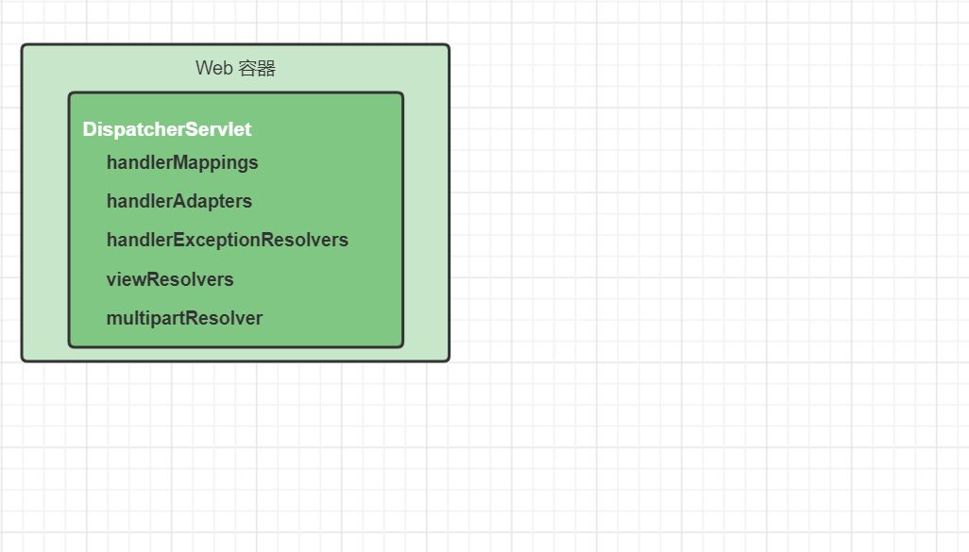
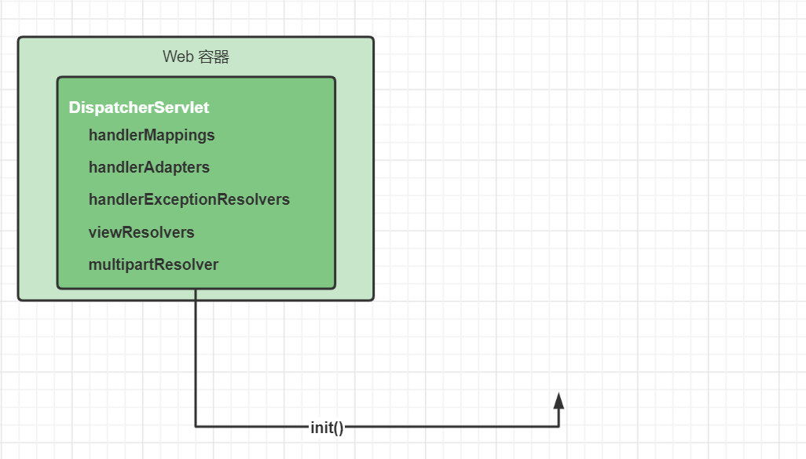
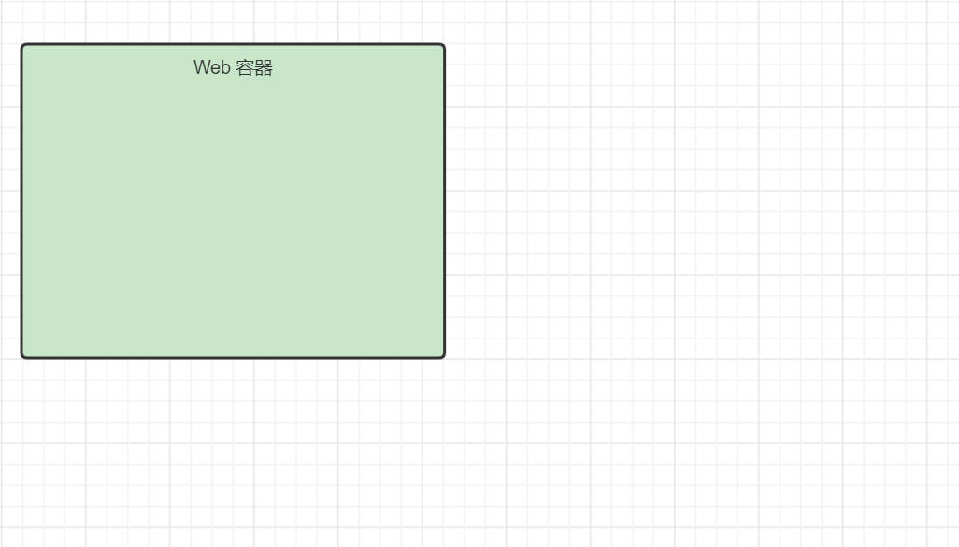
面试题： SpringMVC 执行流程
初始化阶段：
在 Web 容器第一次用到 DispatcherServlet 的时候，会创建其对象并执行 init 方法
init 方法内会创建 Spring Web 容器，并调用容器 refresh 方法
refresh 过程中会创建并初始化 SpringMVC 中的重要组件， 例如 MultipartResolver，HandlerMapping，HandlerAdapter，HandlerExceptionResolver、ViewResolver 等
容器初始化后，会将上一步初始化好的重要组件，赋值给 DispatcherServlet 的成员变量，留待后用

Slide 3
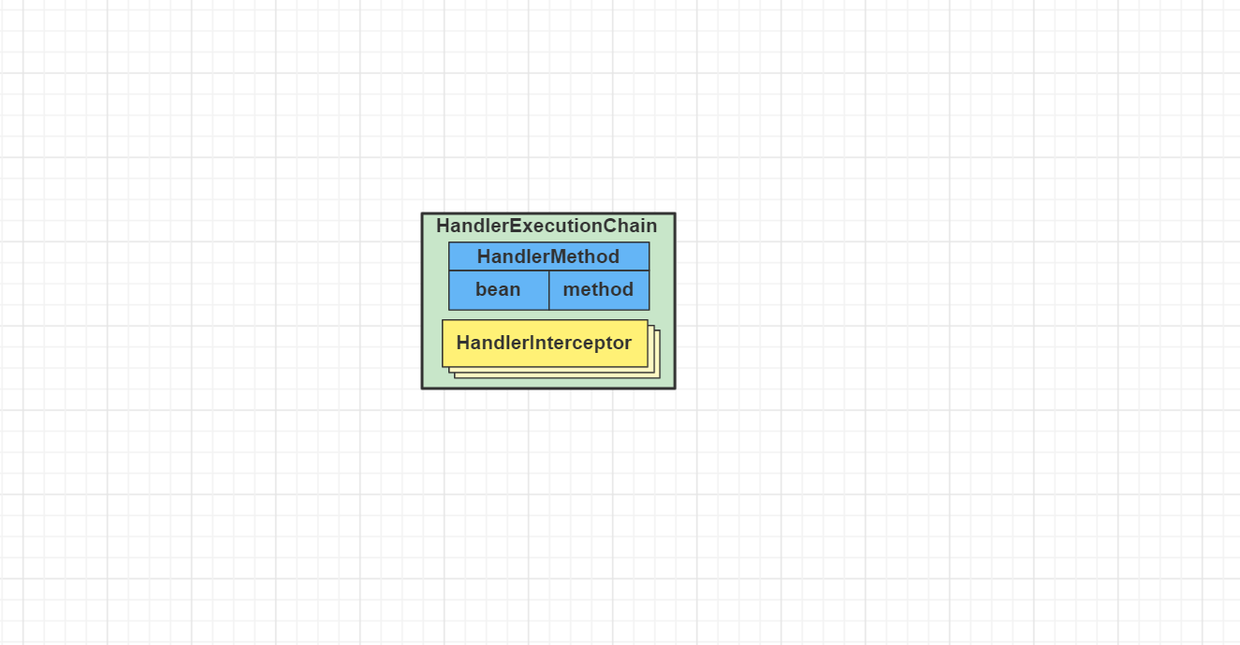
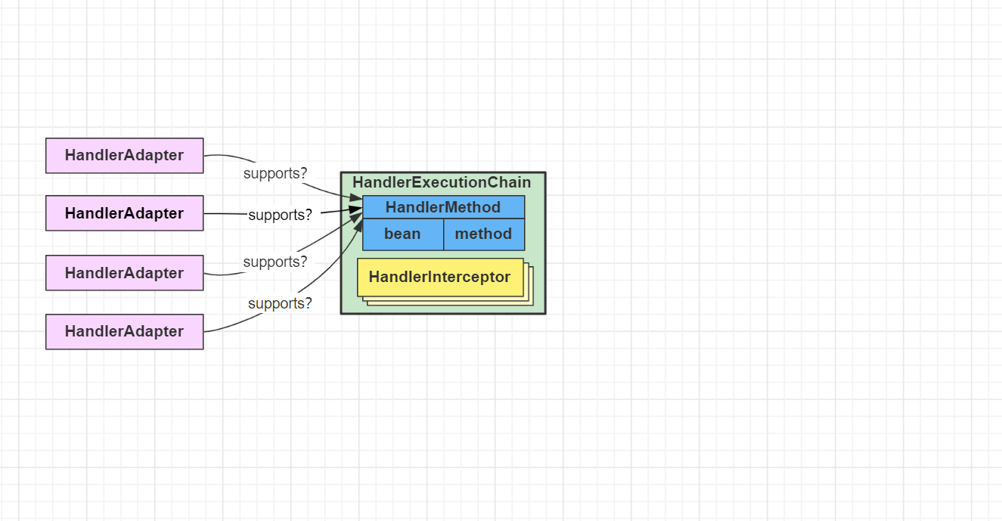
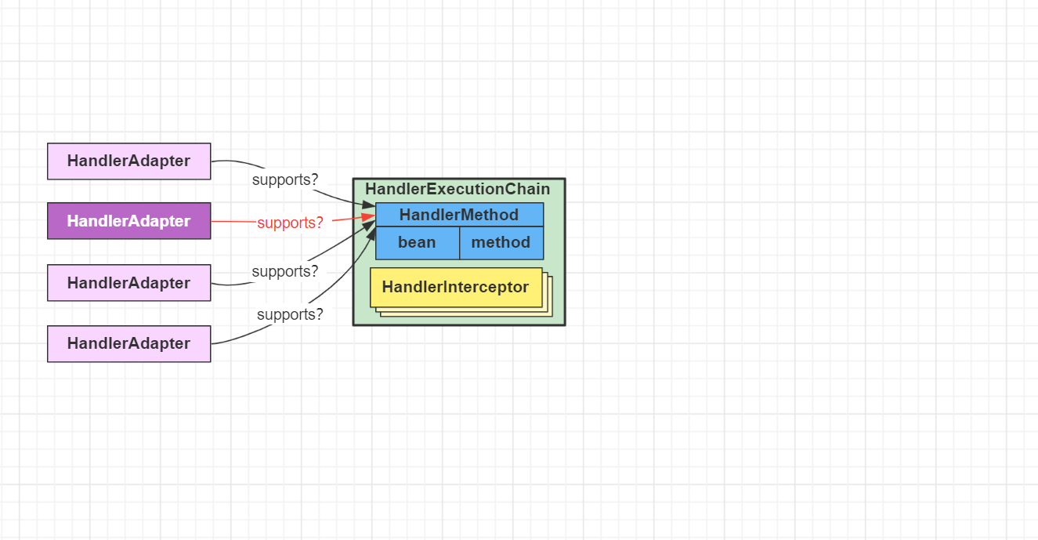
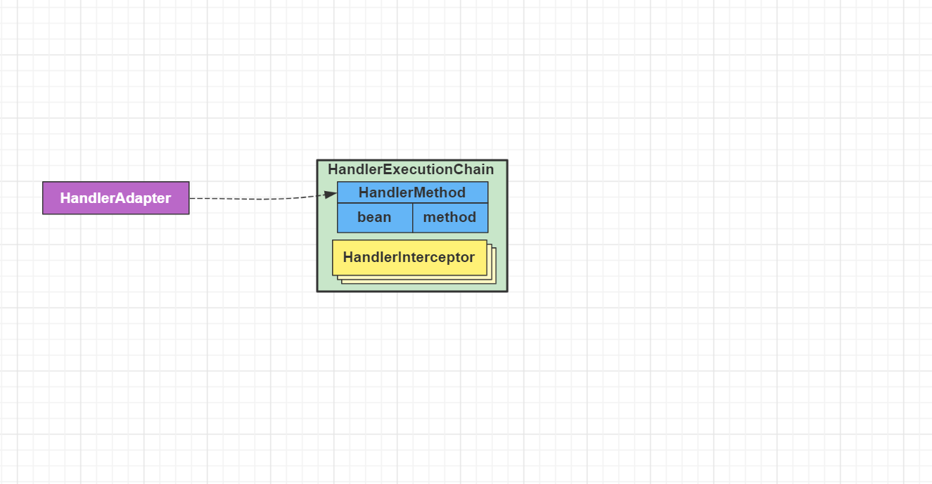
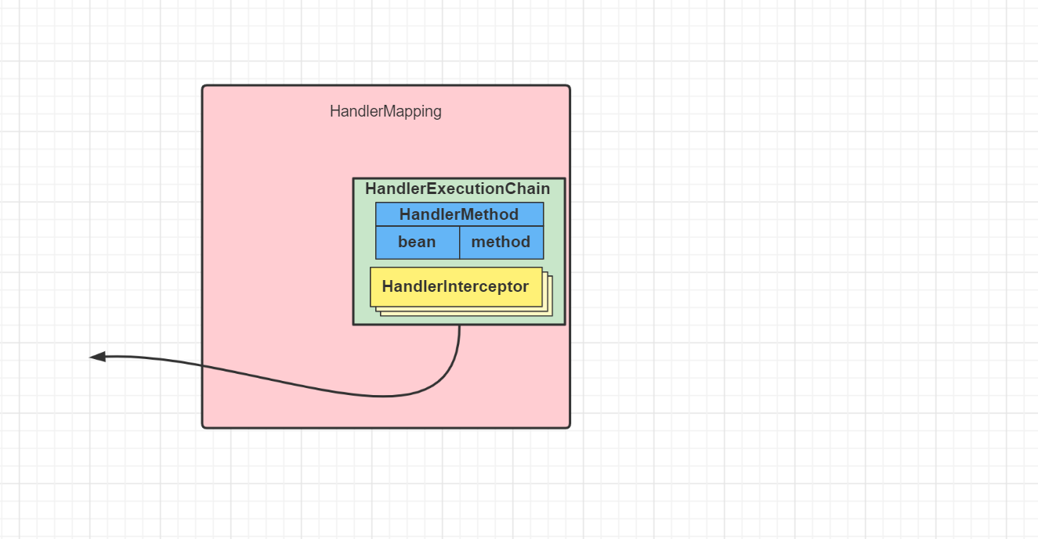
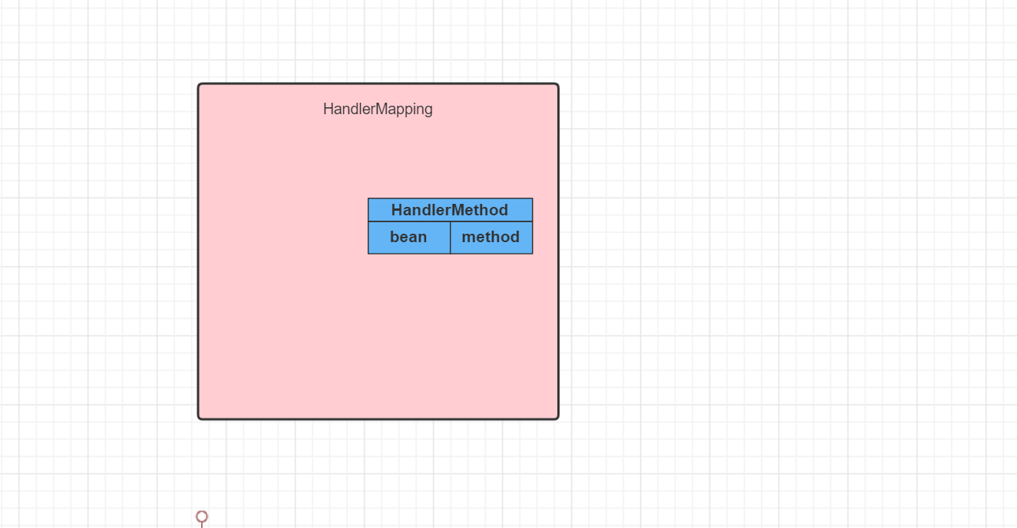
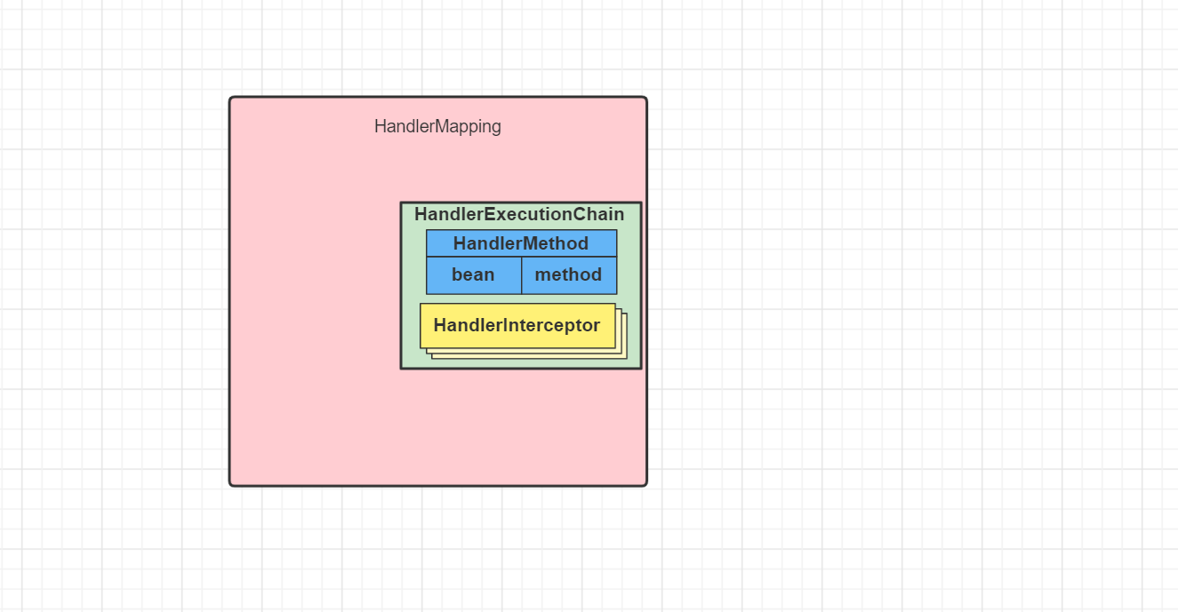
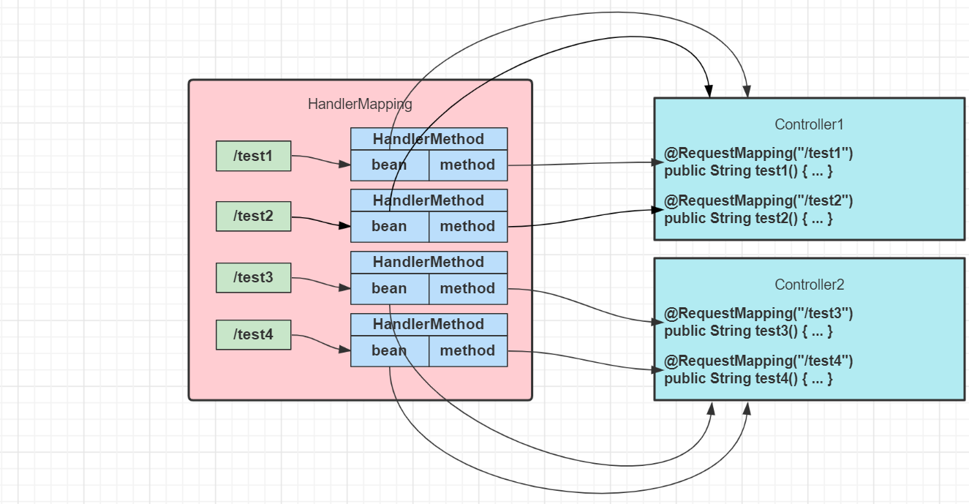
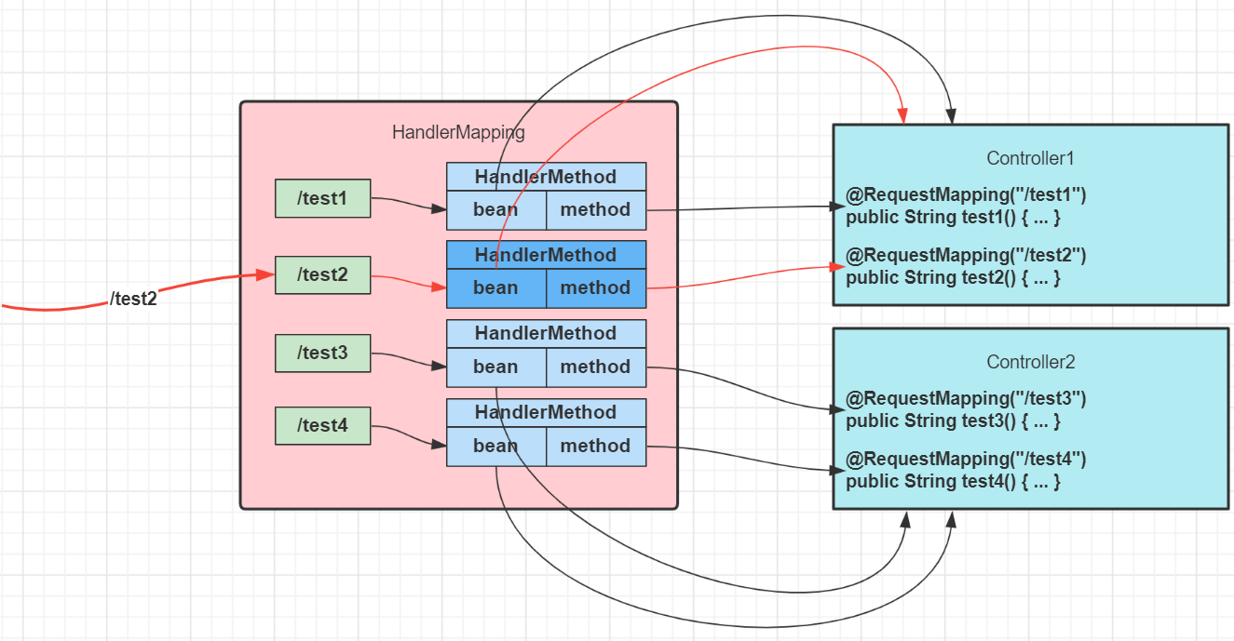
面试题： SpringMVC 执行流程
匹配阶段：
用户发送的请求统一到达前端控制器 DispatcherServlet
DispatcherServlet 遍历所有 HandlerMapping ，找到与路径匹配的处理器
HandlerMapping 有多个，每个HandlerMapping 会返回不同的处理器对象，谁先匹配，返回谁的处理器。其中能识别 @RequestMapping 的优先级最高
对应 @RequestMapping 的处理器是 HandlerMethod，它包含了控制器对象和控制器方法信息
其中路径与处理器的映射关系在 HandlerMapping 初始化时就会建立好
将 HandlerMethod 连同匹配到的拦截器，生成调用链对象 HandlerExecutionChain 返回
遍历HandlerAdapter 处理器适配器，找到能处理 HandlerMethod 的适配器对象，开始调用

Slide 4
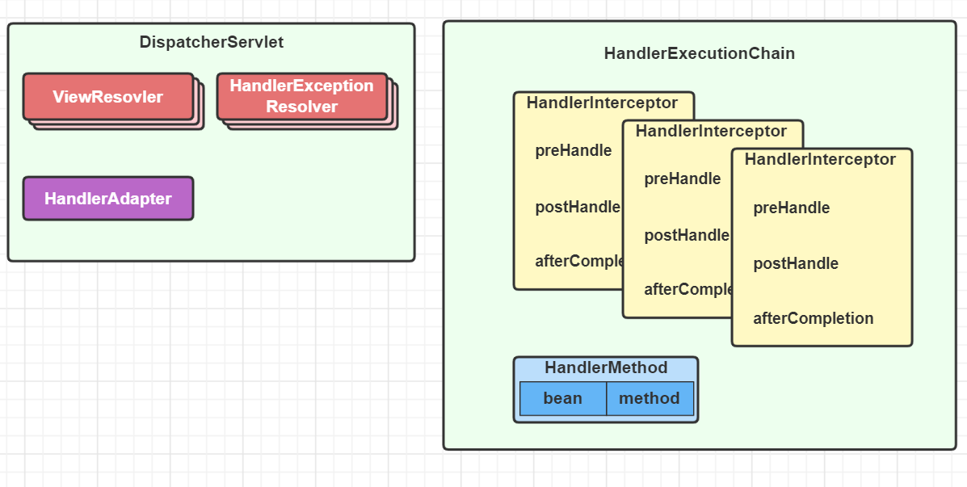
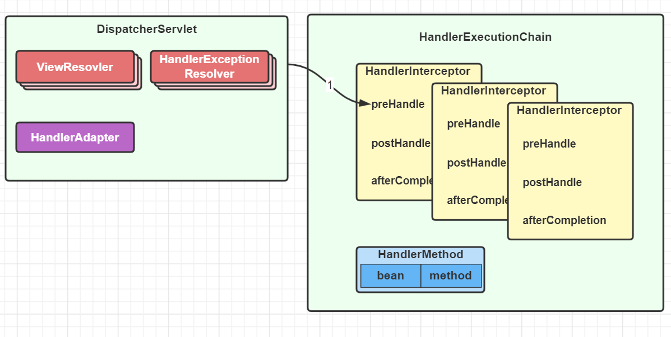
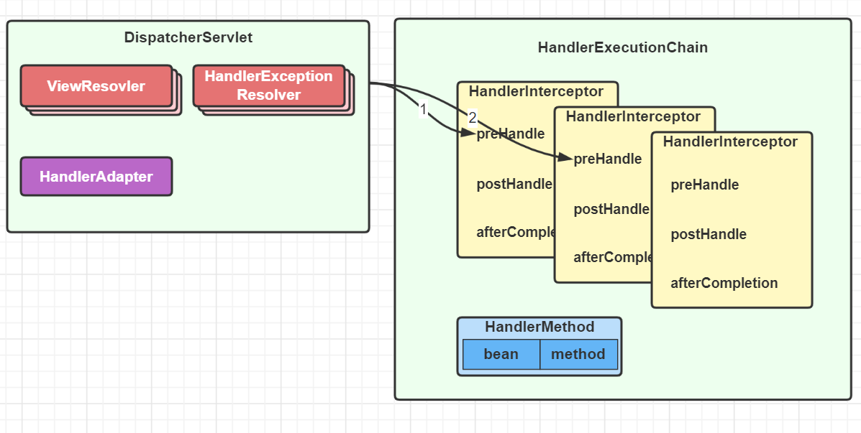
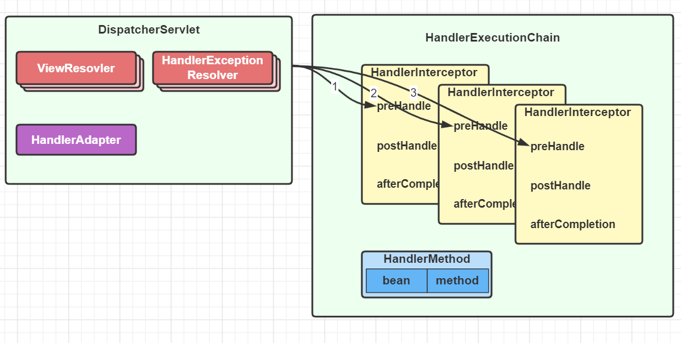

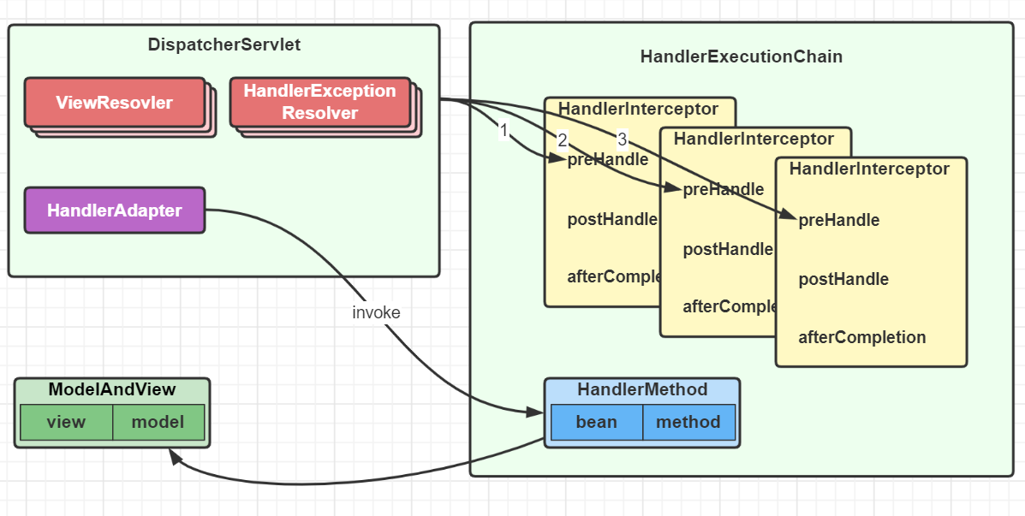
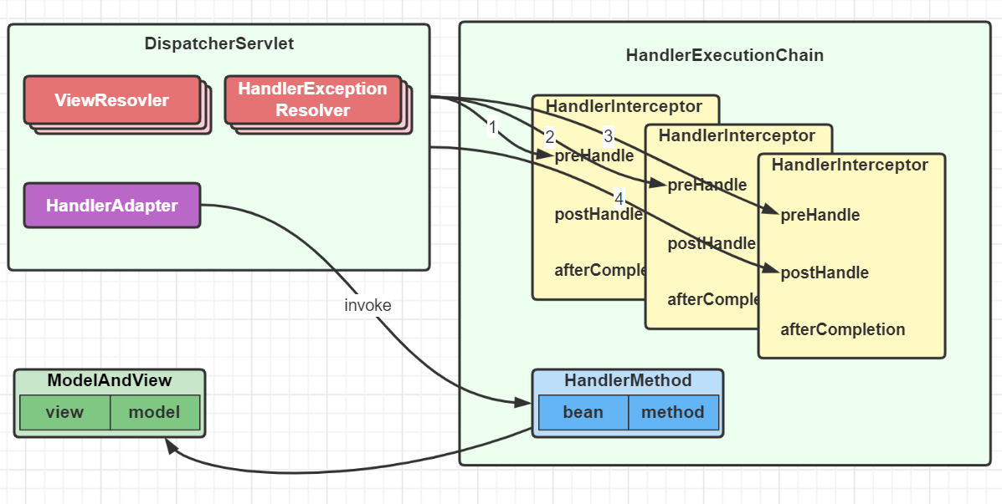
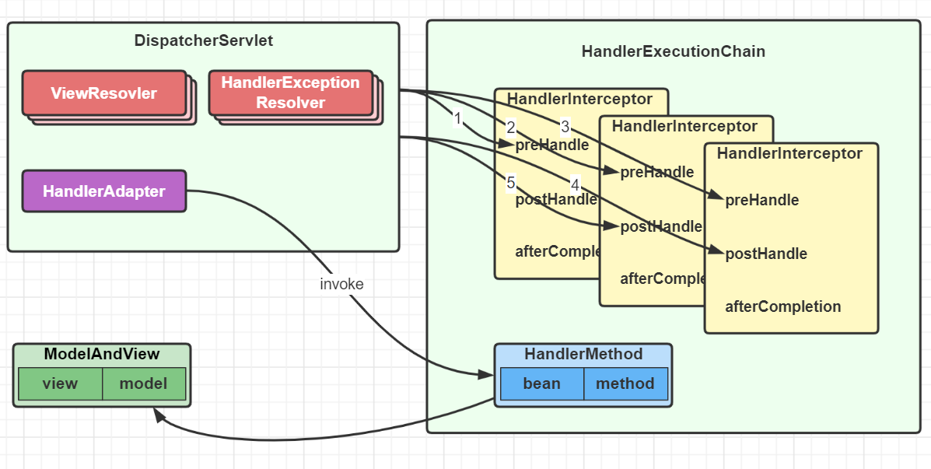

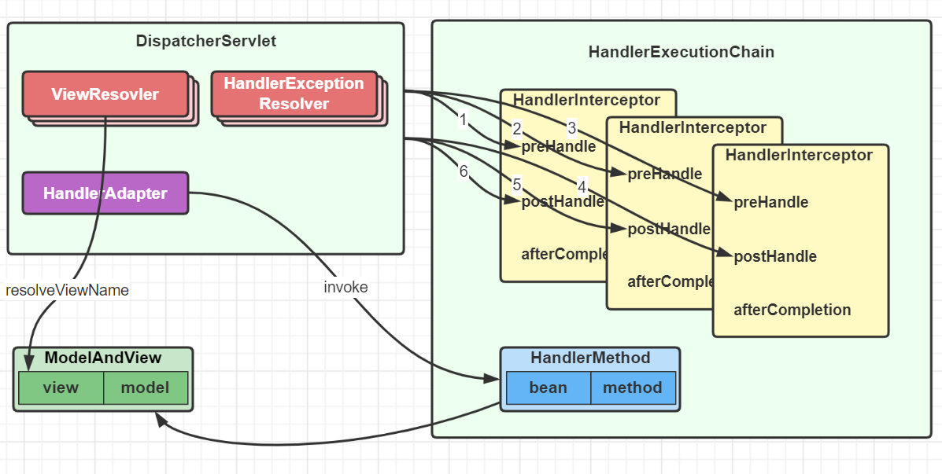
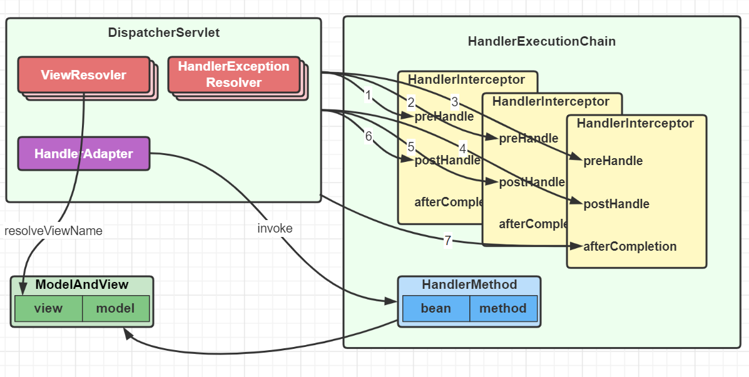
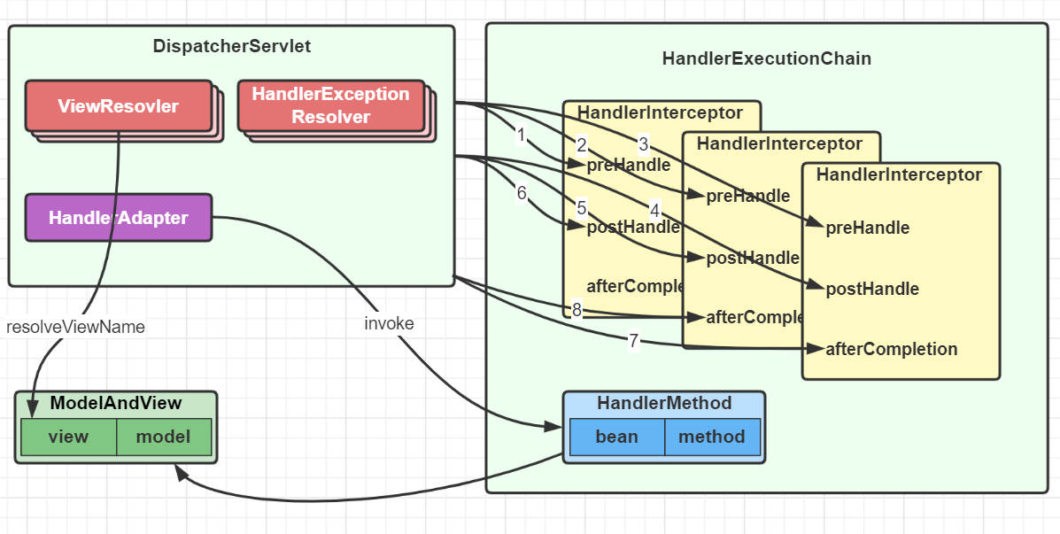
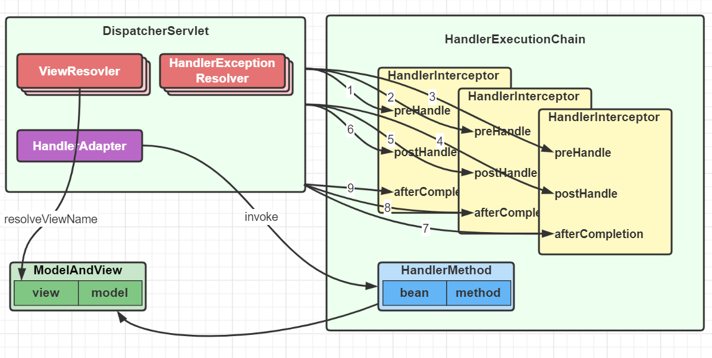
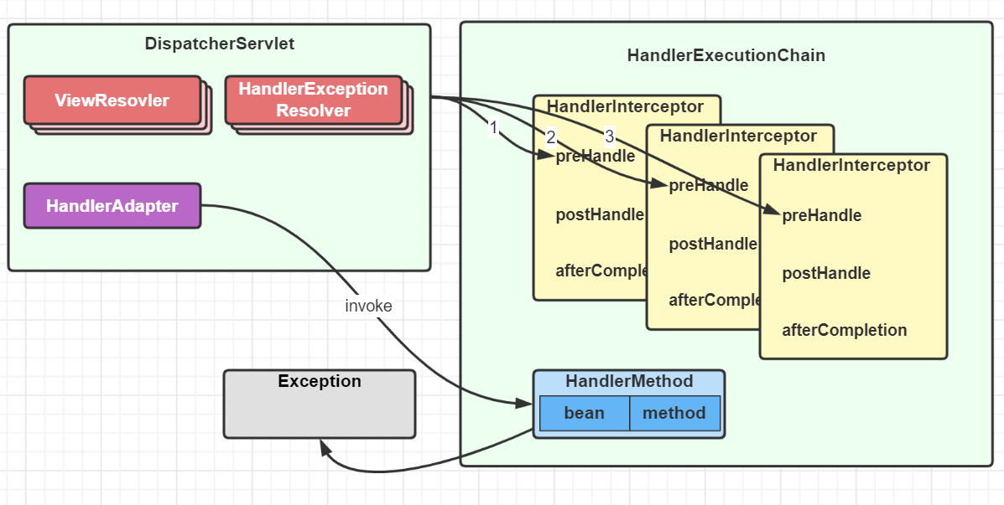
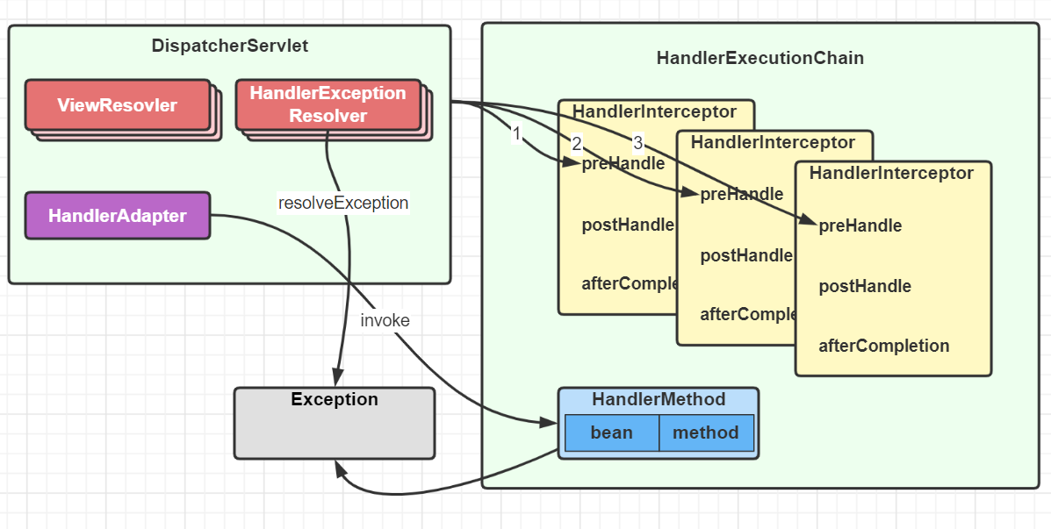

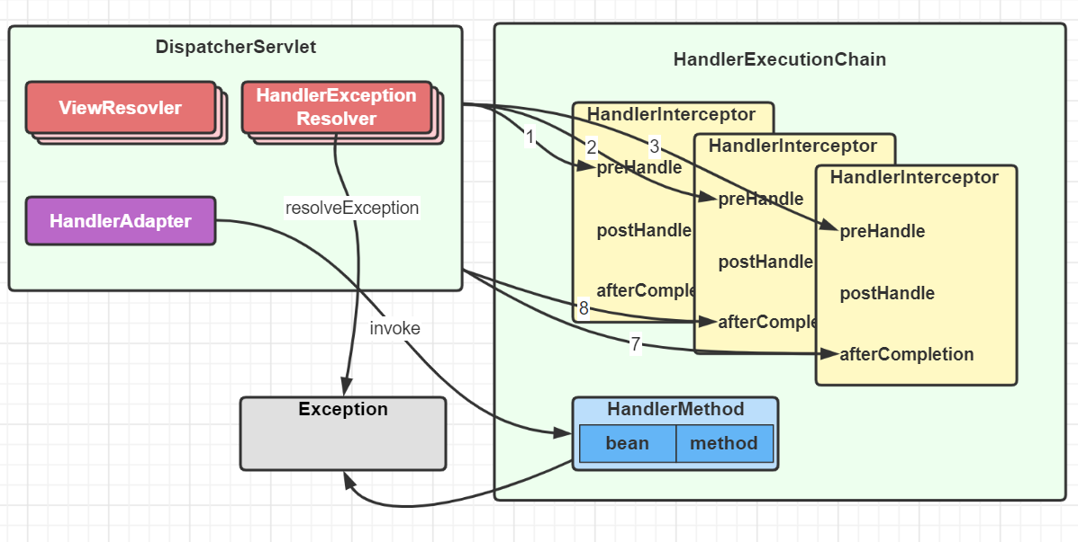

面试题： SpringMVC 执行流程
执行阶段：
执行拦截器 preHandle
由 HandlerAdapter 调用 HandlerMethod
调用前处理不同类型的参数
调用后处理不同类型的返回值
第 2 步没有异常
返回 ModelAndView
执行拦截器 postHandle 方法
解析视图，得到 View 对象，进行视图渲染
第 2 步有异常，进入 HandlerExceptionResolver 异常处理流程
最后都会执行拦截器的 afterCompletion 方法
如果控制器方法标注了 @ResponseBody 注解，则在第 2 步，就会生成 json 结果，并标记 ModelAndView 已处理，这样就不会执行第 3 步的视图渲染

